Slide 1
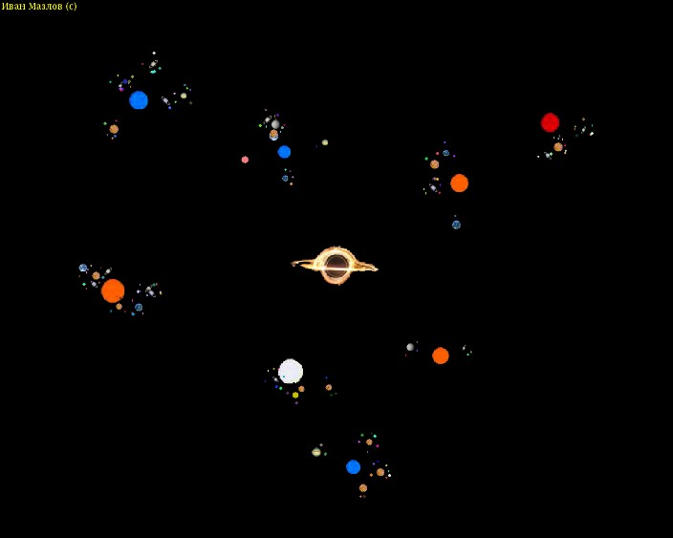
Компьютерное моделирование фрактальности галактик
Мазлов Иван, 10-Б класс,
Новофёдоровская школа-лицей,
Сакский р-н, Республика Крым
«Я считаю совершенно необходимым — параллельно с продолжением попыток объяснить кластеризацию [галактик] — найти способ описать её и смоделировать реальность чисто геометрическими средствами» (Бенуа Мандельброт, «Фрактальная геометрия природы»)

Slide 2
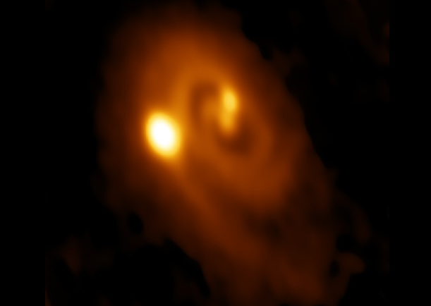
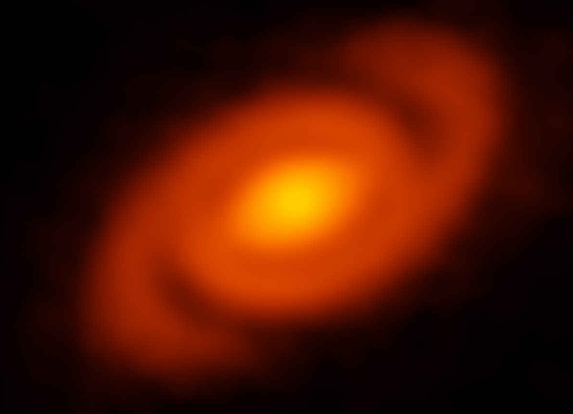
В Космосе очень важную роль играет вращение, вихри;
в результате часто образуются шары, диски и спирали.
Звёздные системы формируются из вихрей газа и пыли, которые называются протопланетными дисками.
Обнаружен протопланетный диск с рукавами, подобный спиральной галактике.

Slide 3
Подобно протопланетным дискам и шарообразным космическим телам, типа звёзд, планет и их спутников, звёздные скопления и галактики часто имеют либо дискообразную, либо шаровидную или эллиптическую форму (хотя может быть и «неправильная» форма).
Если взглянуть на планету, то поначалу кажется, что это идеальный шар. Но если рассмотреть вращающиеся планеты внимательнее,
то они не полностью шарообразные,
а слегка приплюснуты из-за центробежной силы.
Поэтому разница между шаром и диском условна;
диск является не цельным, а фрагментированным, ФРАКТАЛОМ.

Slide 4
Программа для моделирования случайных галактик реализована на языке программирования Python3
с использованием библиотеки pygame для рисования фигур
и библиотеки math для вычисления координат тел, движущихся по орбитам.
Звезды вращаются вокруг центра галактики —
ЧЕРНОЙ ДЫРЫ. Планеты вращаются вокруг звезд, спутники — вокруг планет.
То есть звездные системы САМОПОДОБНЫ.

Slide 5
В программе есть две основные функции:
Create_Galaxy (создание тел галактики);
Draw_Planets (отрисовка планет с помощью графической библиотеки pygame).
Эти функции используют рекурсию и передают массив данных для каждой новой итерации в саму же себя.
За счет этого код получается компактным и изящным.
РЕКУРСИЯ в языке Python —
это программное САМОПОДОБИЕ.

Slide 6
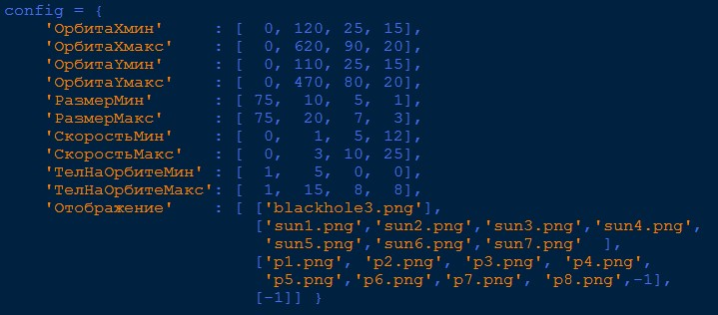
Параметры создания новых галактик содержатся в словаре (dictionary) config. Каждый из параметров задан для каждой итерации: от черной дыры — до спутников планет (индексы от 0 до 3).

Slide 7
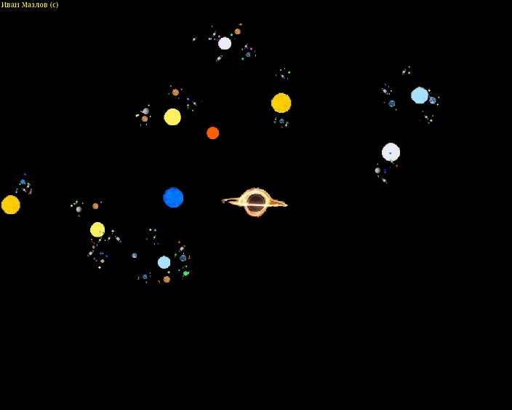
Модуль рассчитывает новые координаты
тела и отрисовывает объект на экране, определяет наличие у тела «спутников»
Начинает работать механизм рекурсии: все спутники «вырезаются» и полностью, как будто это независимая структура, передаются на обработку опять в ту же функцию Draw_Planets.
Т.е. функция вызывает саму себя и полученные обратно результаты
(а это все изменения Угла и Координат)
вставляет назад в массив данных.

Slide 8
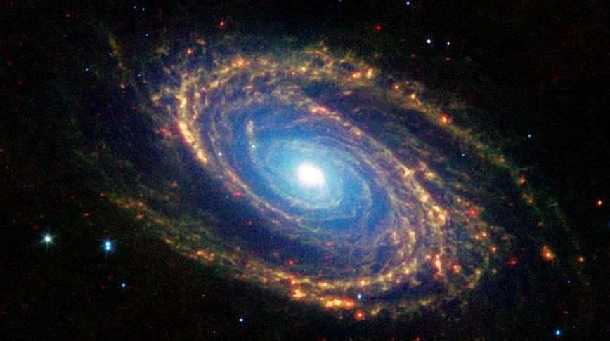
Анализ показал, что космические структуры САМОПОДОБНЫ.
Применяя теорию фракталов и хаоса, можно генерировать галактики, которые могут находиться на разных космических расстояниях.
Возможна реализация математического аппарата для расчета кратчайшего пути от Солнечной системы к подобным системам и галактикам.

Slide 9
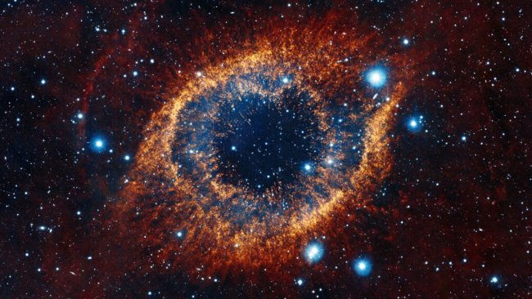
На основе данного ПО планируется провести эксперименты на базовой кафедре астрономии физико-технического института КФУ им. В.И. Вернадского в с. Научное.
Это позволит проверить гипотезу о том, что при помощи данной разработки можно находить близкие по структуре к Солнечной системе звездные системы, которые не просто смоделированы в рамках данного ПО, а существуют в реальном времени.

Slide 10
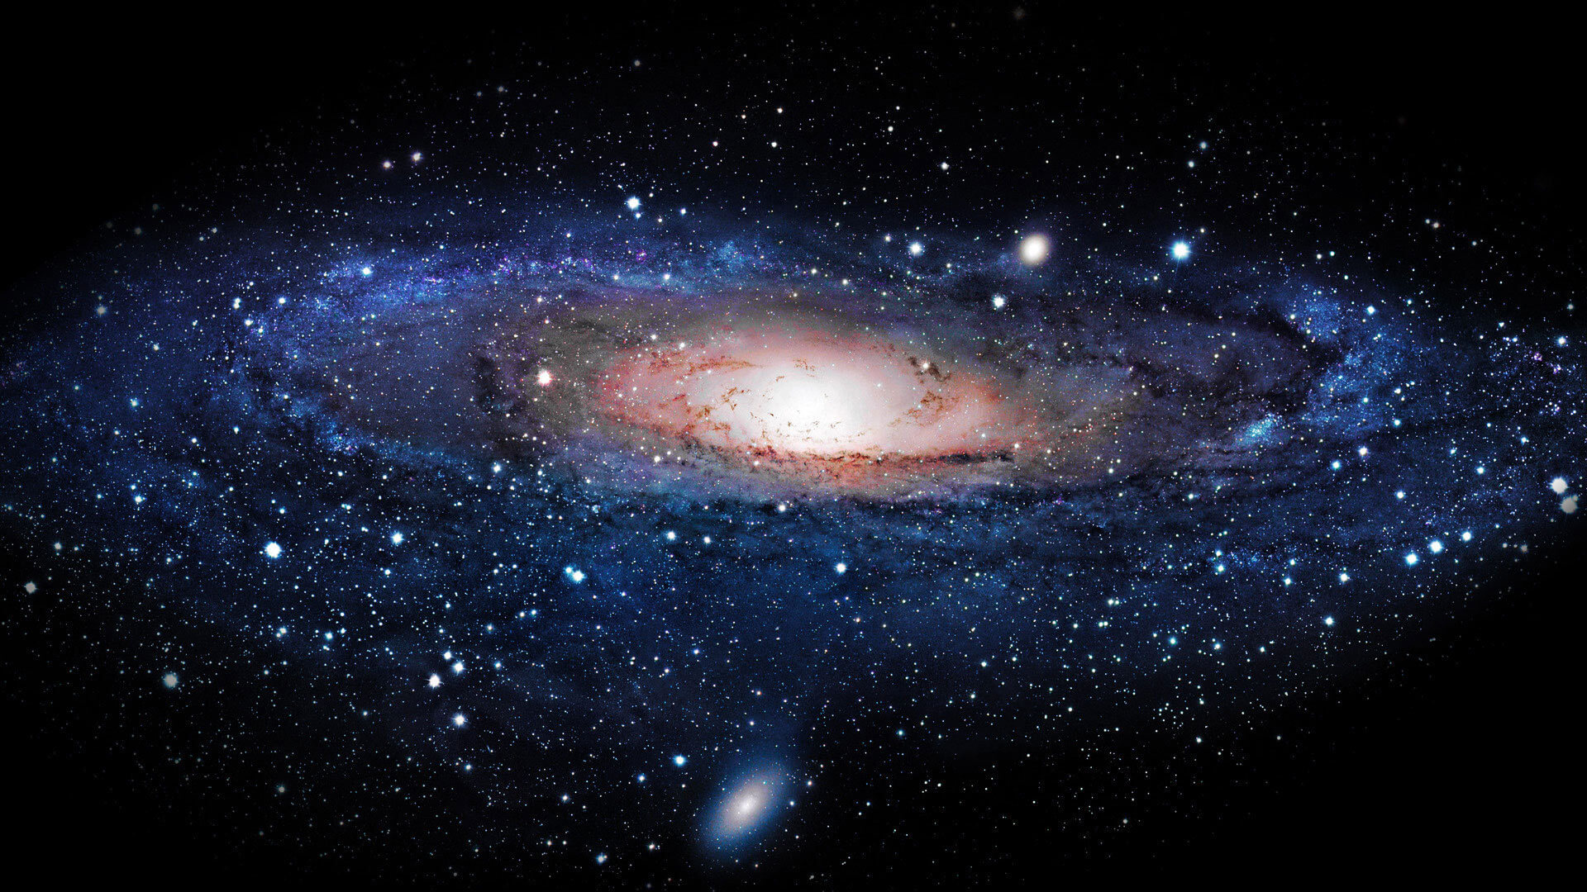
Благодарю за внимание

